Slide 1

Giáo Viên Hướng Dẫn: Thầy Hùng. Thầy Nam. Thầy Thăng. Sinh Viên Thực Hiện: Đặng Vũ Nguyễn An Vũ Hoàng Minh Hải Huỳnh Thái Bình
TRƯỜNG ĐẠI HỌC CÔNG NGHÊ
THÔNG TIN
ĐỒ ÁN BÁO CÁO LẬP TRÌNH WINDOW

Slide 2
Nội Dung Đồ Án Gồm 3 Phần: I)Giới thiệu về đề tài. II)Mô tả các chức năng. III)Giới thiệu về một số Class cơ bản. IV)Kết Luận

Slide 3
*Bejeweled là game giải đố nổi tiếng nhất thế kỷ Có thể bạn không biết rằng năm 2010 là cột mốc đánh dấu 10 năm tuổi của dòng game Bejeweled. Bejeweled là game thuộc thể loại “chập 3” và là game được “bắt chước” nhiều nhất mọi thời đại với hơn 200 phiên bản khác nhau. Nó cũng là tựa game duy nhất trong lịch sử có mặt trên cả PC, điện thoại, các hệ console, iPod, các mạng xã hội, ghế máy bay và vé xổ số đã xé. Bejeweled cũng dã bán được hơn 50 triệu bản trên toàn thế giới, đưa nó trở thành 1 trong 10 tựa game bán chạy nhất trong lịch sử, và PopCap vẫn tiếp tục bán được 1 bản game Bejeweled sau mỗi 4.3 giây đồng hồ.

Slide 4
I)Giới thiệu về đề tài:mô phỏng game Bejeweled. Game kim cương của tụi mình là một trò chơi khá là dễ chơi Bạn phải sắp xếp 3 viên kim cương cùng màu trở lên tạo thành một hàng ngang hoặc dọc để ghi điểm. Công cụ hổ trợ: +visual studio 2008 +photoshop cs4 +Thư viện:windowmedia.dll +sử dụng một số hình ảnh trong Game.

Slide 5
Cách thức ghi điểm: _ Các ô cờ có thể di chuyển được. Nếu di chuyển mà không ăn thì không được di chuyển. _Nếu ăn 3 ô cùng màu sẽ được 3 điểm. _Nếu ăn 4 ô cùng màu sẽ được 8 điểm. _Nếu ăn 5 ô cùng màu sẽ được 12 điểm và ô giữa sẽ biến thành ô đặc biệt.

Slide 6
Sau đây là miêu tả về game. Mời các bạn xem

Slide 7
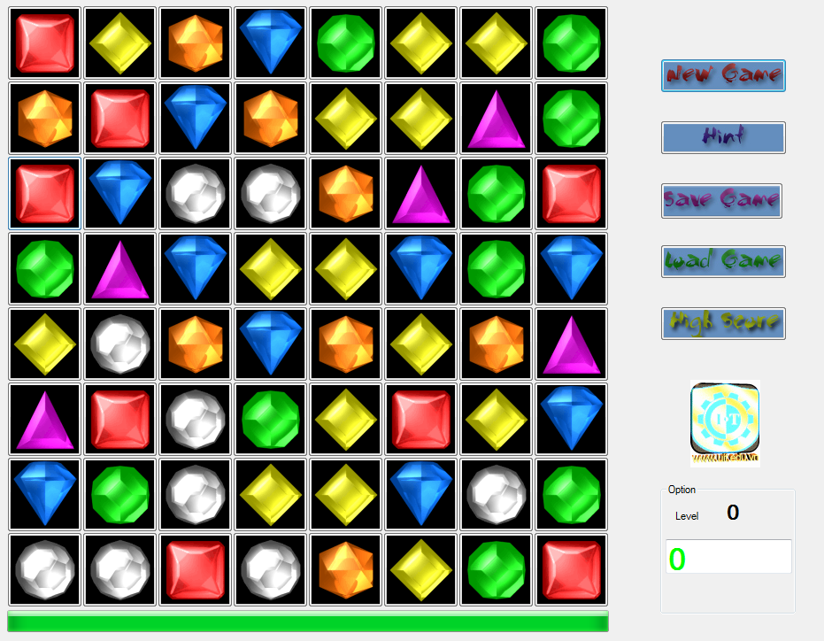

Slide 8
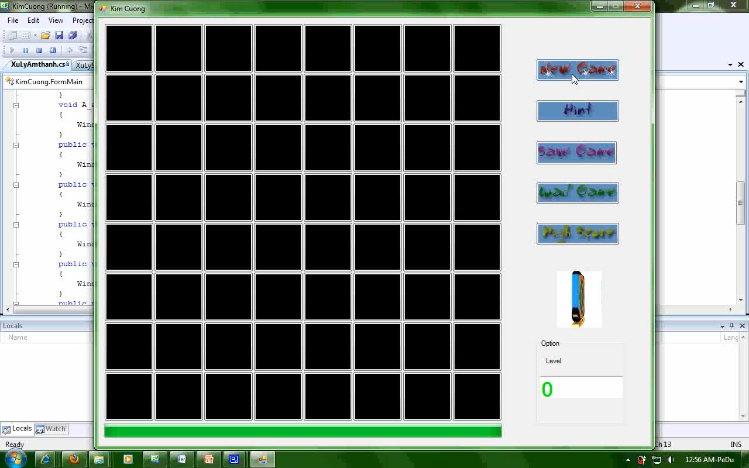

Slide 9
II)Dưới đây là một số chức năng cơ bản của game: *NewGame *SaveGame *LoadGame *Hint *High Score

Slide 10
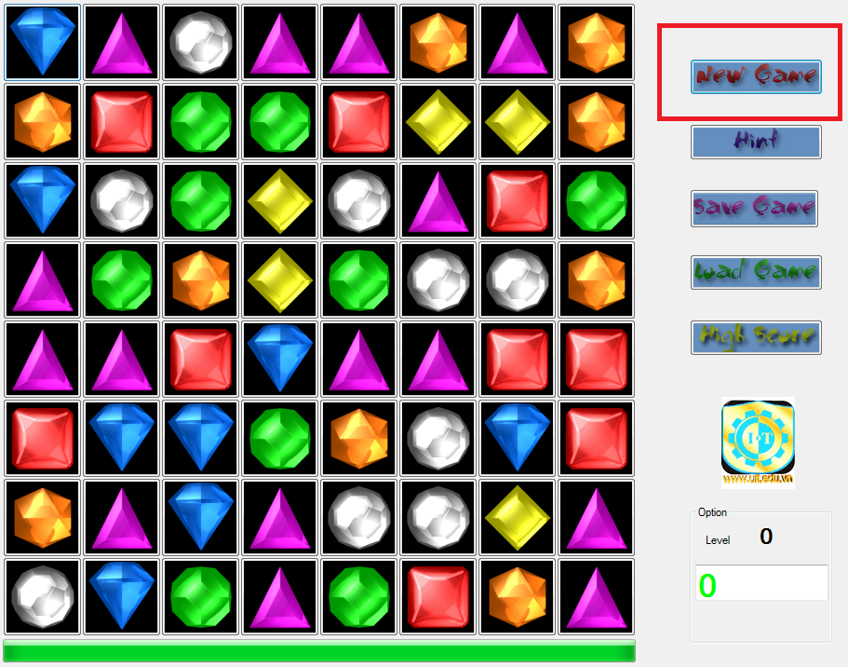
Tạo một game mới hoàn toàn khi nhấn NewGame

Slide 11
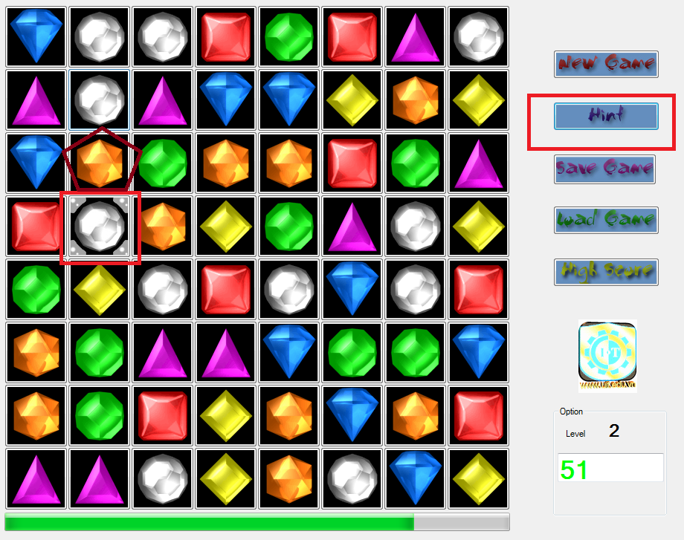
Nhấn vào Hint nếu bạn cần sự giúp đỡ.

Slide 12
Button LoadGame có nhiệm vụ đưa bạn trở về lại trò chơi cũ mà bạn đã SaveGame. Ví dụ:như hình dưới.

Slide 14
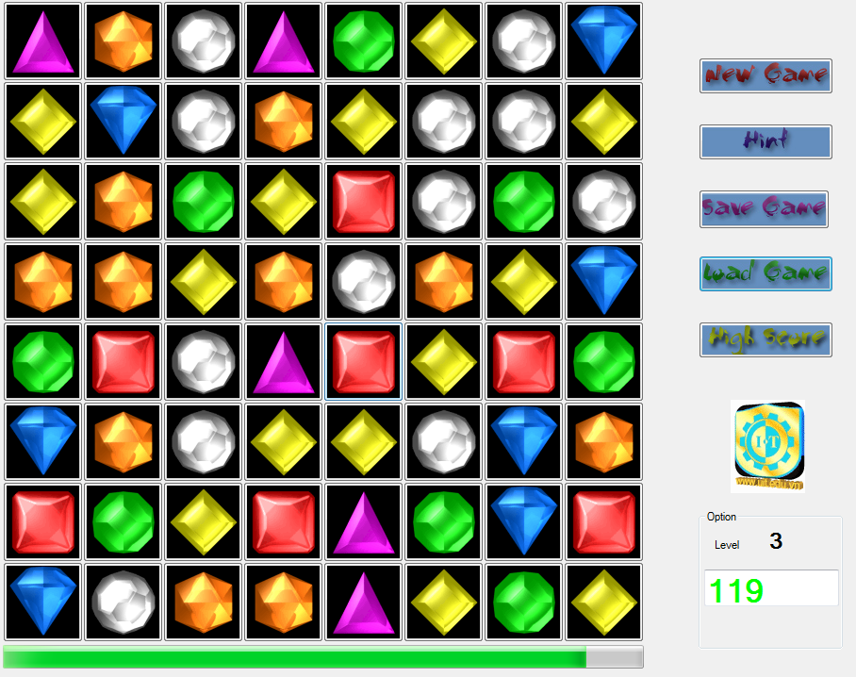

Slide 15
Button High Score: có nhiệm vụ hiển thị số điểm của bạn cùng với số điểm của các người chơi trước.nhờ đó mà bạn có thể quản lý điểm của mình.

Slide 16
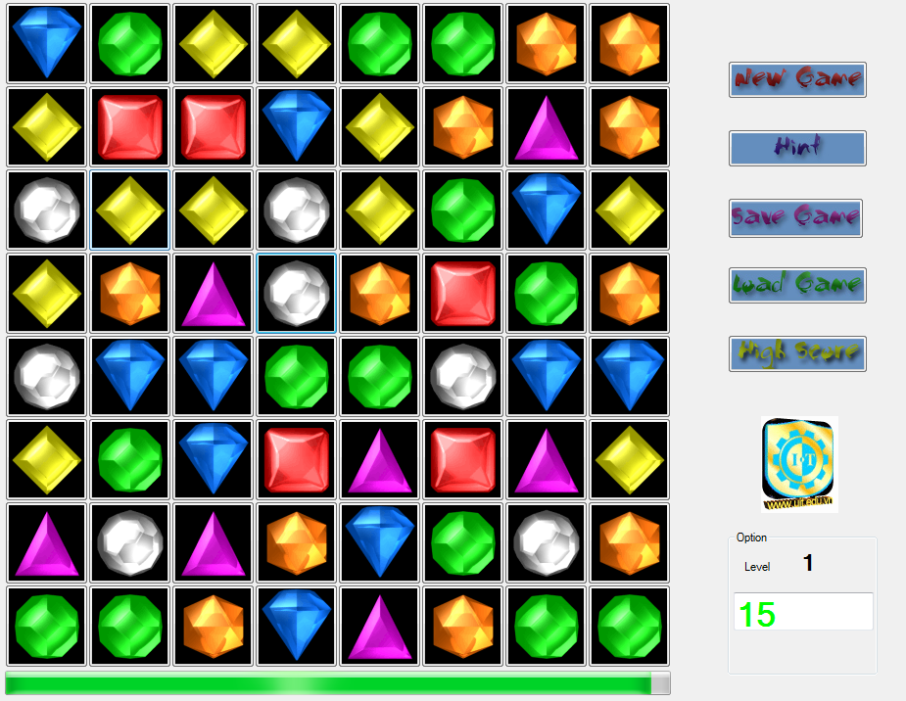

Slide 17
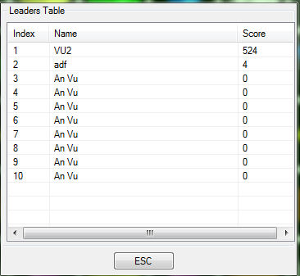
Bảng điểm người chơi sẽ được hiển thị khi bạn nhấm High Score

Slide 18
Sự kiện ăn 5 viên kim cương sẽ tạo ra một viên kim cương hoàn toàn mới có tính năng rất đặc biệt là bạn có thể làm biến mất tất cả các viên kim cương cùng màu còn lại nếu được chọn. Mời các bạn xem ví dụ:

Slide 19
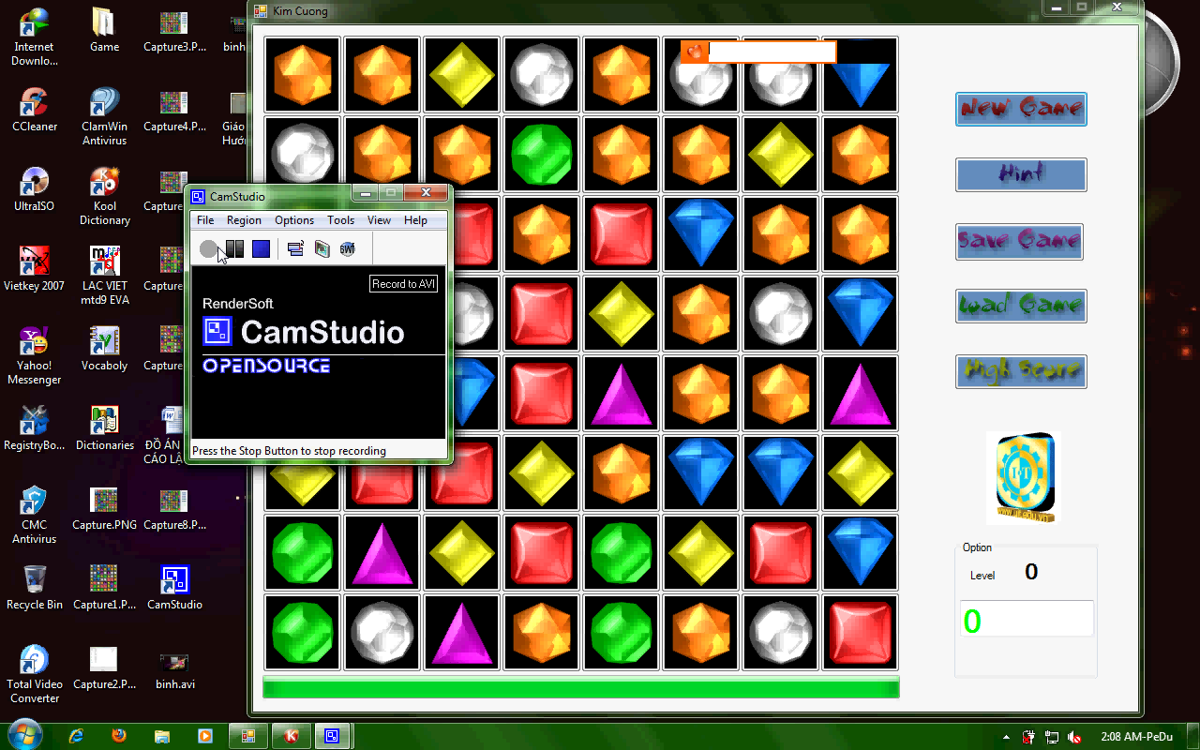

Slide 20
III)Giải thích về các Class chương trình

Slide 21
*Kimcuong.cs: Khởi tạo một đối tượng ô kim cương thừa kế button. Gồm các thuộc tính: SoTT,TrangThai, SoMau,Doc,Ngang,Xuly.
*Class MoKimCuong.cs: Khai báo mảng các ô kim cương.

Slide 22
*FormMain.cs: - Form chính của chương trình. - Chứa các sự kiện của các button.
*Class cathinh.cs: Hàm clip:Dùng để cắt ảnh và lưu ảnh đó vào một mảng bitmap dùng để xử lý chuyển động.

Slide 23
*XuLySuKien.cs: chức năng chính là Kiểm tra và sự kiện ăn kim cương. Một số hàm chính: Hàm Xulysukien: Dùng để xử lý sự kiện click chuột của ô cờ. Sử dụng biến cout để xử lý chuột qua các lần click. Lưu các đối tượng đang được xử lý lại. Xử lý chuyển động của kim cương.

Slide 24
Hàm Kiemtra: Kiểm tra để ăn kim cương. Nếu ăn được gọi time tg_anhinh() Hàm Kiemtratrung: Kiểm tra có hình bị trùng không. Hàm Ankimcuong: Xử lý ăn các ô trùng. Tính điểm, tăng giá trị của progressbar Tạo label hiển thị điểm ăn được. Xử lý các âm thanh. Gọi đệ quy hàm kiểm tra để xử lý tiếp các ô cờ ăn được.

Slide 25
*Hint.cs : Gợi ý một nước ăn được cho người chơi. - Dùng 2 vòng lặp for để duyệt tất cả các kim cương theo hàng dọc và hàng ngang. - Duyệt theo các trường hợp: .Có 2 kim cương giống nhau và nằm kề nhau: +2 kim cương đó nằm ở hàng ngang thứ nhất hoặc hàng dọc thứ nhất +2 kim cương đó nằm ở hàng ngang ở giữa hoặc hàng dọc ở giữa

Slide 26
+2 kim cương đó nằm ở hàng ngang cuối cùng hoặc hàng dọc cuối cùng .Có 2 kim cương giống nhau và nằm cách nhau bởi 1 kim cương khác: Duyệt theo 3 trường hợp như ở trường hợp 2 kim cương giống nhau và nằm kề nhau.

Slide 27
*LoadGame.cs: - Dừng các time xử lý. - Đọc file sử lý chuỗi kí tự. - Tạo vòng lặp load lại màu và xử lý của các ô cờ. - Load lại game cũ sau khi đã lưu game.
*FormHighScore.cs: Hiển thị điểm của người chơi.

Slide 28
*NewGame.cs: - Mở một game mới. - Random số màu cho các ô còn lại. *SaveGame.cs: - Save game để chờ load game. - lưu thành file text giá trị màu và xử lý của các ô cờ. *XuLyAmthanh.cs: - Khai báo các đối tượng âm thanh cho game.

Slide 29
*Class Chuyendong.cs: - Chứa các hàm xử lý time về chuyển động của các ô kim cương. Timer tg_cd: Xử lý kim cương chuyển động khi chưa ăn. Timer tg_progress: Xử lý giảm dần giá trị của thanh progressbar tính giờ.

Slide 30
Timer tg_kt: Bao gồm 2 xử lý chính: Cho phép di chuyển 2 ô nếu ăn được, đồng thời gọi hàm anhinh. Nếu không ăn được thì đỗi chỗ ngược lại. Timer tg_anhinh: Xử lý ảnh mờ dần trước khi gọi hàm ankimcuong.

Slide 31
IV)Kết luận: Mục đích của chúng em khi làm đồ án game: Chúng em lựa chọn đề tài game để tạo ra một trò chơi giúp các bạn giải trí sau những giờ học căng thẳng. Trong game còn nhiều thiếu sót mong thầy cô và các bạn góp ý để chúng em co nhiều hiểu biết hơn và rút ra những kinh nghiệm quý báu. Chúng em xin chân thành cảm ơn!

Slide 32
The End

